Slide 1

ÜGD TEBLİĞLERİ ve TAREKS
B. Kaan KÖKTÜRK
İTO, 21 Ocak 2019
www.ticaret.gov.tr

Slide 2
Kırtasiye / Takı Saat
Telefon Kılıfı / Bebek Mlz Hijyenik Ür
TAREKS
İRİS
Ayakkabı
G ü m r ü k b e y a n n a m e s i t e s c i l i
RDDS
www.ticaret.gov.tr

Slide 3
8517.62.00.90.00 GTİP'li ürünlerde işlemler 14 Şubat 2019 tarihinde başlayacaktır. Bu GTİP’li ürünlerden yalnızca akıllı kol saatleri ve kablosuz bluetooth kulaklıklar için TAREKS üzerinden başvuru yapılması gerekmektedir.
Bu GTİP’teki Diğer ürünler için 2019/8 sayılı Tebliğin 7. ve 11 inci maddeleri uyarınca gümrük idaresine kapsam dışı beyanı yapılması yeterlidir.
Keyfiyet gümrük idarelere bildirilmek üzere Gümrükler Genel Müdürlüğüne iletilmiştir. Gümrük idareleri tarafından TAREKS’e yönlendirilen ürünler için «kapsam dışı» işlemi yapılması konusunda da Grup Başkanlıklarına talimat verilmiştir.
www.ticaret.gov.tr

Slide 4
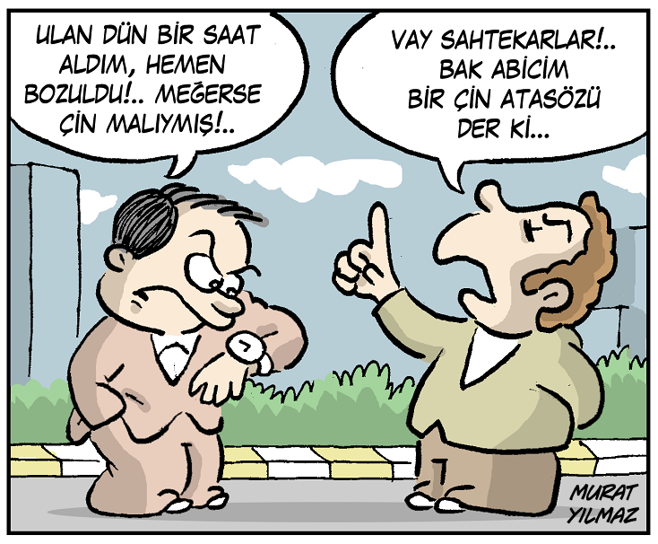
www.ticaret.gov.tr

Slide 5
2019/12 Sayılı ÜGD Tebliği Kapsamındaki Denetimler Bakanlığımız Bölge Müdürlükleri Bünyesindeki Ticaret Denetmenleri (eski adıyla Ürün Denetmenleri) Grup Başkanlıkları Tarafından yapılacaktır.
Denetimler Dair Açıklama En Geç 28 Ocak 2019 tarihinde TAREKS’de yayınlanacaktır. Denetimlere İlişkin Esaslar Özellikle Bu Toplantı Sonrasına Bırakılmıştır.(Aynı Husus TSE Tebliğleri İçin de geçerlidir)
İlk Aşamada Bütün İşlemler TAREKS üzerinden yapılacaktır.
TAREKS Başvuru Ücretleri Diğer ÜGD Tebliğleri ile Aynı Olacaktır.
www.ticaret.gov.tr

Slide 6
«Üretim Girdisi Muafiyeti» (BSTB Muafiyeti) kota bilgileri girildikten sonra Sanayi ve Teknoloji Bakanlığı (Sanayi Ürünleri Güvenliği ve Denetimi Genel Müdürlüğü) başvuruyu onaylamaktadır. İşlemlerin tamamen elektronik ortama alınması için iki Bakanlık arasında web servis üzerinden veri iletişimi sağlanması çalışmaları devam etmektedir.
(2019/1) ve (2918/9) için XML Metodu ile Başvuru …..(Muafiyetler nedeniyle titiz çalışma ve uzun test gerektiriyor)
BREXIT Sonrası İngiltere’den gelen ürünler ne olacak? Bu aşamada söylenebilecek tek şey «İngiltere A.Tr Belgesi düzenlemeye devam ederse, A.Tr muafiyeti devam eder»)
TSE Denetimlerine İlişkin Denetim Rehberi Özellikle Bu Toplantı Sonrasına Bırakılmıştır. Mevcut Uygulamalar geçerlidir.
www.ticaret.gov.tr

Slide 7
KÜÇÜK HATIRLATMALAR
Ürün Güvenliği ve Denetimi (ÜGD) Tebliğleri ile ilgili Ticaret Bakanlığı ile yapılan yazışmaların, Tebliğlerden sorumlu olan
ÜRÜN GÜVENLİĞİ VE DENETİMİ GENEL MÜDÜRLÜĞÜ
İle yapılması gerekmektedir.
Temsil ettikleri firmalar adına Gümrük Müşavirleri tarafından imzalanan yazılarda İMZA SAHİBİNİN İSİM VE UNVANININ yer alması gerekmektedir.
TAREKS BİLGİ HATTI
Ürün Güvenliği Konuları ithalat-ugd@ticaret.gov.tr 312 204 8384 / 8928
Tarım Ürünleri TKD Konuları tarım-ugd@ticaret.gov.tr 312 2048944
Kullanılmış Makine kullanilmismakina@ticaret.gov.tr
www.ticaret.gov.tr

Slide 8

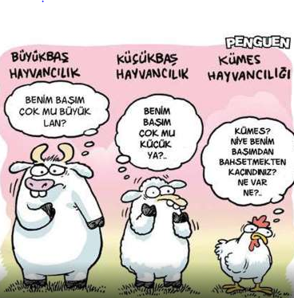
www.ticaret.gov.tr

Slide 9
LÜTFEN SORU / ÖNERİ / ELEŞTİRİ KARTLARINA İLETİŞİM BİLGİNİZİ YAZINIZ
TEŞEKKÜR EDERİM
ithalat-ugd@ticaret.gov.tr
www.ticaret.gov.tr

